Slide 1
入門セミナー
（人生１００年時代の備え）
お金の敵を減らし、味方をフルに活用する
じぶんが働くだけではなく、お金を働かせることを学ぶ
菊田 吉宏

Slide 2
４つの キャッシュフロー クワドラント
金持ち父さん 貧乏父さん
Employee
従業員・サラリーマン
Business Owner
経営者（会長クラス）
E
B
時 間 ×
経済力 ×
時 間 ○
経済力 ○
Self Employed
医者・弁護士・自営業
フルコミッション
Investor
投資家
S
I
時 間 ×
経済力 ○
時 間 ○
経済力 ◎

Slide 3
人生を変える最も大切なコアバリュー
金持ち父さん 貧乏父さん
福利厚生は十分か？
残業手当はいくらか？
有給休暇は何日か？
強い人生の使命感
素晴らしいチームを作る
多くの人と仕事をしたい
E
B
安定
チーム
自由を望み、自分の
したいことをする
私は自分の力でやる
自分が働くのではなく、
お金が働く
S
I
独立心
経済的自由

Slide 4
お金の敵と味方を知る
お金の敵は？
インフレ
税金
お金の味方は？
高金利
複利
時間

Slide 5
インフレによる貨幣価値の変化
インフレ率 | １％ | ２％ | ３％ | ４％ | ５％
スタート | 1,000万 | 1,000万 | 1,000万 | 1,000万 | 1,000万
１０年 | 904万 | 817万 | 737万 | 664万 | 598万
２０年 | 817万 | 667万 | 543万 | 442万 | 358万
３０年 | 739万 | 545万 | 401万 | 293万 | 214万
４０年 | 668万 | 445万 | 295万 | 195万 | 128万

Slide 6
単利と複利
 | ０．０２％ （単利） | ０．０２％ （年複利） | ２％ （単利） | ２％ （年複利） | ５％ （単利） | ５％ （年複利）
スタート | 1,000万 | 1,000万 | 1,000万 | 1,000万 | 1,000万 | 1,000万
１０年 | 1,002万 | 1,002万18 | 1,200万 | 1,219万 | 1,500万 | 1,629万
２０年 | 1,004万 | 1,004万76 | 1,400万 | 1,486万 | 2,000万 | 2,653万
３０年 | 1,006万 | 1,006万174 | 1,600万 | 1,811万 | 2,500万 | 4,322万
４０年 | 1,008万 | 1,008万313 | 1,800万 | 2,208万 | 3,000万 | 7,040万
５０年 | 1,010万 | 1,010万492 | 2,000万 | 2,692万 | 3,500万 | 1億1,467万
６０年 | 1,012万 | 1,012万711 | 2,200万 | 3,281万 | 4,000万 | 1億8,679万
【アインシュタインの名言】 数学における最も偉大な発見は複利である。
The most powerful force in the universe is compound interest

Slide 7
複利の力
 | １０％ | １５％ | ２０％ | ３０％ | ４０％ | ５０％
スタート | 1,000万 | 1,000万 | 1,000万 | 1,000万 | 1,000万 | 1,000万
1年 | 1,100万 | 1,150万 | 1,200万 | 1,300万 | 1,400万 | 1,500万
2年 | 1,210万 | 1,322万 | 1,440万 | 1,690万 | 1,960万 | 2,250万
3年 | 1,331万 | 1,520万 | 1,728万 | 2,197万 | 2,744万 | 3,375万
5年 | 1,610万 | 2,011万 | 2,488万 | 3,712万 | 5,378万 | 7,593万
7年 | 1,949万 | 2,660万 | 3,583万 | 6,275万 | 1億0,541万 | 1億7,086万
10年 | 2,593万 | 4,045万 | 6,191万 | 1億3,785万 | 2億8,925万 | 5億7,665万
20年 | 6,727万 | 1億6,366万 | 3億8,337万 | 19億0,049万 | 83億6,682万 | 3,32億5,256万
30年 | 1億7,449万 | 6億6,211万 | 23億7,376万 | 261億9,995万 | 2420億1,432万 | 1兆9175億1,059万
40年 | 4億5,259万 | 26億7,863万 | 146億9,771万 | 3611億8,864万 | 7兆0003億7,696万 | 110兆5,733億2,320万

Slide 8
積立に複利の力を使う（毎月3万円）
年数 | 元本 | ０．２％ | ２％ | ５％ | ７％
３年 | 108万 | 108万3,330 | 111万3,672 | 116万5,626 | 120万1,230
５年 | 180万 | 180万9,150 | 189万3,732 | 204万3,078 | 214万8,738
１０年 | 360万 | 363万6,444 | 398万4,552 | 465万0,612 | 516万2,460
１５年 | 540万 | 548万2,098 | 629万2,992 | 797万8,566 | 938万9,334
２０年 | 720万 | 734万6,268 | 884万1,696 | 1,222万5,960 | 1,531万0,772
２５年 | 900万 | 922万9,170 | 1,165万5,672 | 1,764万6,834 | 2,363万2,698
３０年 | 1,080万 | 1,113万0,972 | 1,476万2,544 | 2,456万5,404 | 3,529万4,820
３５年 | 1,260万 | 1,305万0,866 | 1,819万2,768 | 3,339万5,442 | 5,165万1,546
４０年 | 1,440万 | 1,499万0,044 | 2,198万0,016 | 4,466万5,056 | 7,459万2,684

Slide 9
資産形成を成功させる３ステップ
①ライフデザイン 価値観に基づく生き方（夢）
②ライフプラン 人生設計（必要資金の調達）
③マネープラン 資金計画（運用目標）

Slide 10
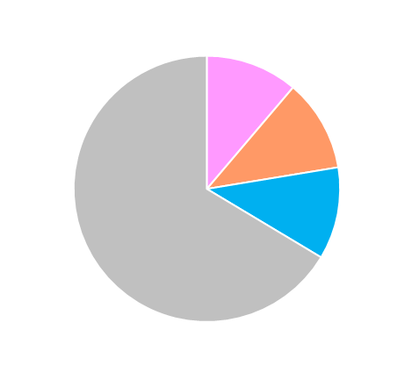
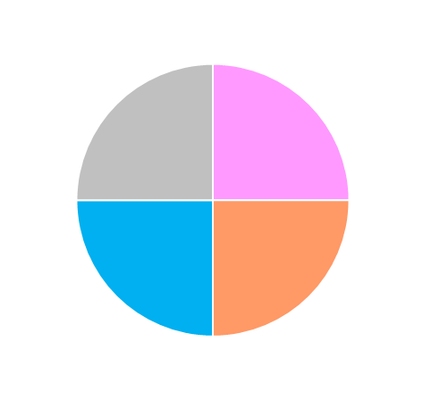
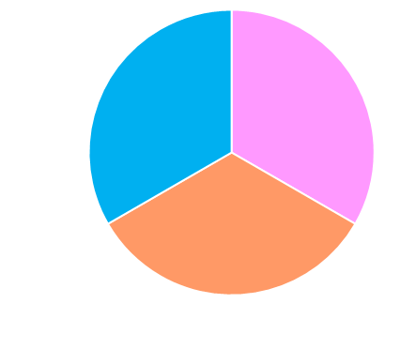
経済的自由
入門編
まとめ
夢
公的年金だけだと約月１０万円不足
１０万円×１２ヶ月×２５年＝３０００万円！！
収入の1/5を老後に備える
味方
働く
生涯労働収入
アルバイト
お金
心
高金利
複利
時間
富
休み
時間
健康
人
２５歳
６５歳
１００歳
敵
インフレ２％
（政府目標）
３０年後
１．８倍
４０年後
２．２倍
５０年後
２．６倍
貧
インフレ
株式
不動産
現預金
株式
外国債
株式
税金
現預金
外国債
現預金
外国債
不動産
不動産
０．０２％
２％
５％
７％

Slide 11
クラス別セミナーのご紹介
受講者のレベルにあった投資教育
クラス | 対象 | 目標 （過去実績より） | テーマ | セミナー内容 | ポイント
入門 | はじめての方 | 将来不安解消 | 株式･不動産･ 債券・投信 | 資産形成の必要性 じぶん年金をつくる | お金の敵と味方 自分の将来の予測
初心 | 口座開設者 開設希望者 | 非課税 ２％ | NISA iDeCo | 投資基礎講座 入門編 目論見書の見方 | 口座開設の流れ 口座の使い方
初級 | ２％運用を 理解した方 | ５％ | 財産三分法 積立投資 | 投資基礎講座 応用編 投資信託の選び方 | 国際分散投資 ドルコスト平均法
初中級 | ５％運用を 理解した方 | ７％ | チャートの見方 テクニカル分析 | ポートフォリオ運用 ブルエントリー方式 | 売却のタイミング リバランス

Slide 12
留意事項
本セミナーでは、投資提供を目的としており、有価証券の商品等の勧誘を行うことはありません。
掲載する情報は、当社が信頼できると判断した情報をもとに作成・表示をしています。
各資料の数字については、過去の実績に基づいて作成したものであり、その内容および情報の正確性、安全性、適時性について、今後を保証するものではありません。

